Slide 1
编译技术实验
杨海燕

Slide 2
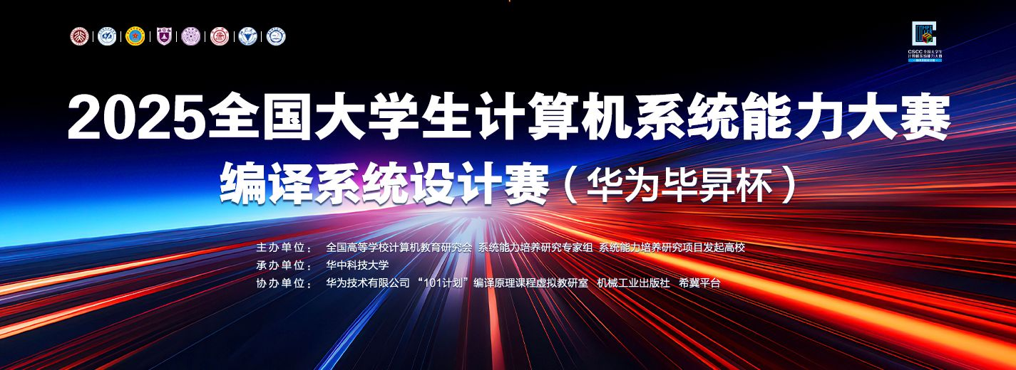
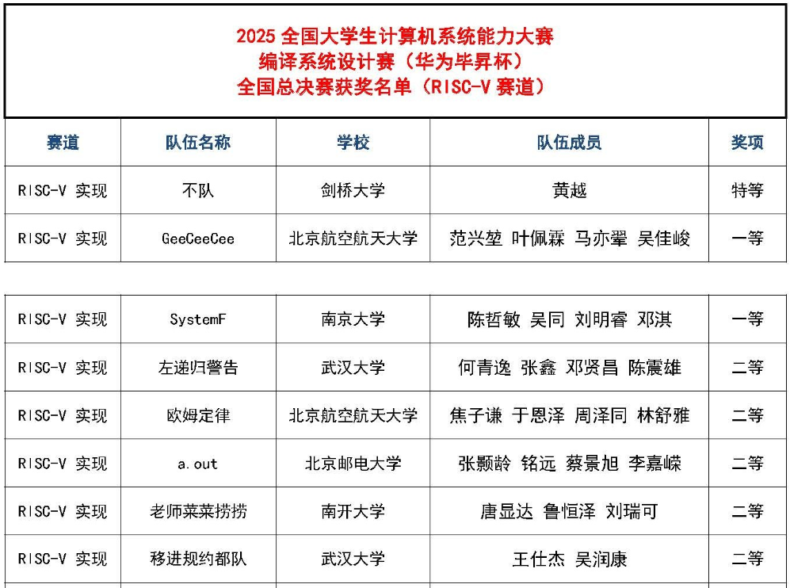
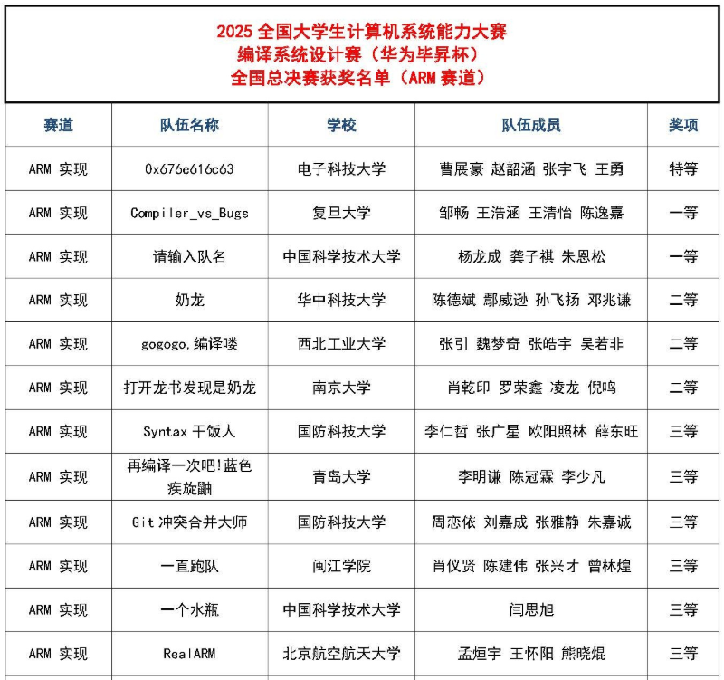
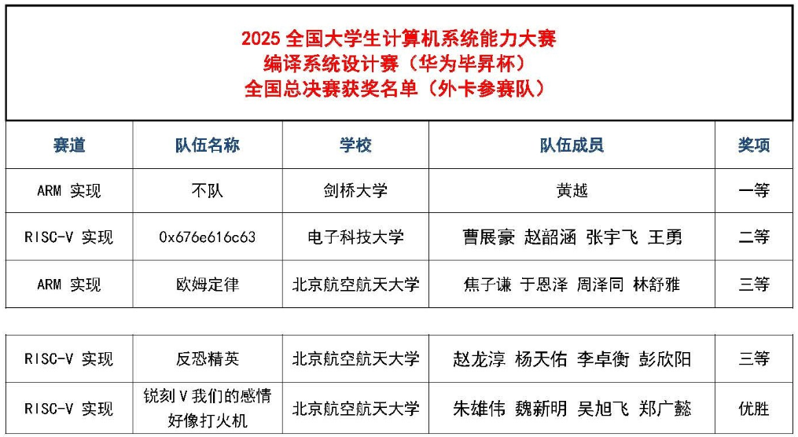

Slide 3
三次学习编译全过程
第一次：概述
大致了解编译的过程和编译程序的构造
第二次：第3-10，14，15章
详细学习各部分的原理和方法
第三次：实验
基于理论学习，逐步实现一个完整编译器
深
入
应
用
巩
固

Slide 4
理论课与实验作业概览
测试程序
词法分析
语法分析
语义分析
代码生成
代码优化
错误处理
符号表管理
文法解读
编译器设计
编译器源代码阅读
文法和语言的概念和表示
词法分析
语法分析
符号表管理技术
错误处理
运行时存储组织及管理
源程序的中间形式
语法制导翻译技术
语义分析代码生成
目标代码生成优化
代码优化
Notes:
学习了第二章文法和语言的概念和表示之后，就应该能读懂文法，通过分析文法，写出符合文法的程序，称之为测试程序是因为可以用这些程序来测试编译器。之后就是增量式开发编译器，学了词法分析，就编写编译器的词法分析部分，学了语法分析，就编写编译器的语法分析部分，这两部分都是只针对正确的测试程序来考核的。在学了符号表管理技术之后，可以在编译器中添加符号表。学了错误处理之后，就不仅能处理词法、语法错误，也能在符号表的支持下处理语义错误。学了运行时存储组织及管理，会了解到目标程序运行时的存储分配方案，学了源程序的中间形式，会设计中间代码，在学习了语法制导翻译技术的基础上，了解了常用语法成分的翻译方法，就能为编译器实现代码生成部分，学了目标代码生成和优化部分，为生成MIPS汇编和目标代码的优化打基础。学习了代码优化技术之后，就能在中间代码上进行优化。整个实验过程中，我们希望大家先读一读编译器源代码，可以读PASCAL-S源码，也可以读编译大赛的作品源码，了解编译器的全貌、复杂度，代码量，为构造自己的编译器打基础。在每一步都做好设计再开始编码，如果编码过程中对设计进行了修改，需要记录下来。这些都写在设计文档中。大家提交的测试程序用来建立公共测试程序库，进行编译器的调试。

Slide 5
实验题目
根据给定的文法和要求实现编译器
文法（语法定义、语义约定）
中间代码
目标码
优化
Notes:
实验题目是实现一个小型编译器，下面对各项要求逐一说明。

Slide 6
文法
SysY语言简化版，C语言的子集
如无特殊说明，语义参照C语言
具有常量、变量、整数、字符、字符串、一维数组、函数（带参数）、赋值语句、if语句、for语句、break语句、continue语句、语句块、输入输出语句等
Notes:
文法的具体定义及说明见教学平台中的“2025编译技术实验文法说明”文档

Slide 7
中间代码
按一定要求自行设计的四元式
也可以用LLVM IR作为中间代码
生成PCODE时可以没有中间代码
Notes:
后续会发布具体要求

Slide 8
目标代码（三选一）
PCODE
可参照PASCAL-S编译器的设计
需编写解释执行程序对PCODE代码解释执行
LLVM IR
完成load/store形式的LLVM IR
LLVM IR的运行由llc工具完成
MIPS汇编
生成32位MIPS汇编码
代码生成时合理利用临时寄存器（临时寄存器池），并能生成较高质量的目标代码
Notes:
三种目标代码只需选择一种完成，若生成PCODE，需编写解释执行程序，直接得到PCODE代码的解释执行结果用于评判；若生成MIPS汇编，则在Mars上运行得到运行结果用于评判；若生成LLVM IR，则用llc工具得到运行结果，不要求生成SSA形式的IR

Slide 9
代码优化
基本块内部的公共子表达式删除（DAG图）；
全局寄存器分配（引用计数或着色算法）；
数据流分析（通过活跃变量分析，或利用定义-使用链建网等方法建立冲突图）；
其它优化自选

Slide 10
任务架构
PCODE
虚拟机
解释执行
四元式
词
法
分
析
语
法
分
析
语
义
分
析
代码
优化
代码
生成
MIPS汇编
Mars运行
LLVM IR
LLC运行
Notes:
图中展示了生成不同目标代码的编译器架构。
生成PCODE代码：从语义分析直接生成，再用虚拟机解释执行。虚拟机部分也需要自己编写
生成MIPS汇编：从语义分析生成中间代码，从中间代码生成MIPS汇编，在Mars上运行。代码生成时合理利用临时寄存器（临时寄存器池），能生成较高质量的目标代码。先做好目标代码生成，再回头做中间代码上的优化。中间代码可以是自己定义的四元式，也可以用LLVM IR作为中间代码。
生成LLVM IR：从语义分析生成LLVM IR，将其作为目标代码，直接用LLC工具得到运行结果

Slide 11
任务及考核步骤
代码生成一
代码生成二
竞速排序
期末考核
MIPS
文法解读
词法分析
语法分析
语义分析
期中考核
代码生成一
代码生成二
期末考核
PCODE/
LLVM IR
建立公共测试程序库用于调试
逐步细化、完善设计文档
阅读编译器源代码
Notes:
文法解读作业完成的测试程序用来建立一个测试程序库，会提供详细的评测结果，便于同学们调试。
代码生成一是指代码生成的第一次作业，用一个简单的测试程序进行测试
代码生成二用综合的测试程序进行测试，包括正确和错误的测试程序
所有选择生成MIPS汇编的同学都需要参加竞速排序，期末考核中还有一次竞速排序
开发之前务必进行设计，随着开发的进行，设计应该是逐渐完善的，设计文档也是在逐渐扩充的。
阅读教学编译器PASCAL-S的源代码，能为编译器的开发提供参考，可以在各阶段阅读相应部分的代码，建议阅读后自己写上注释，认真阅读有助于把握编译器难度、并为设计自己的编译器提供参考，作为教学参考编译器，其代码量适度，并且与理论课内容结合密切，便于理解。也可以阅读其他开源编译器。

Slide 12
评分标准
生成PCODE解释执行：最高85分
生成LLVM IR：最高85分
生成MIPS汇编：最高分100
参加竞速排序
完成优化文章
Notes:
生成PCODE并解释执行需要设计相应的PCODE，并在解释执行程序中写出对应执行步骤
生成LLVM IR，可以不生成SSA形式的
生成MIPS汇编的同学，都要参加竞速排序、写优化有关的文章，排名得分、优化文章决定优化部分的得分

Slide 13
分数组成
文法 解读 | 词法 分析 | 语法 分析 | 语义 分析 | 代码生成一 | 代码生成二 | 代码 优化 | 文档 | 期中 考核 | 期末 考核
5 | 5 | 5 | 5 | 5 | 15 | 15 | 5 | 15 | 25
Notes:
代码优化包括作业的竞速排序和期末考核中的竞速排序成绩，以及优化文章的成绩
文档包括设计文档和总结感想，设计文档包括参考编译器源代码阅读总结和各阶段作业的设计（含编码前和编码后的修改）

Slide 14
文法解读
仔细阅读文法，对文法中每条规则所定义的语法成分进行分析，了解其作用、限定条件、组合情况和可能产生的出句子
编写4-6个测试程序，要求测试程序能覆盖所有语法规则与常见的组合
每个测试程序有10行输出结果
第一条写语句请输出自己的学号
其他写语句需尽量反映出程序定义的数据及其运算结果
文档中列出的需覆盖项只是最基本的
Notes:
以下简要说明各项作业的要求，具体要求详见教学平台的该次作业描述。
这里要求每个测试程序有10行输出结果，主要是为了展示各种语法成分的处理结果，以方便进行调试，请不要写无意义或雷同的10行输出结果。
文档中列出的需覆盖项只是最基本的，希望能写出更多“刁钻”的测试程序

Slide 15
文法解读
请提供每个测试程序的输入数据(有<读语句>则提供，否则只需提供空的输入文件)、输出数据（若输入输出数据没有正确提供，评测时会报错），放到文件中，按下述要求为文件命名：
测试程序及对应的输入输出数据文件分别为
testfile1.txt input1.txt output1.txt
testfile2.txt input2.txt output2.txt
...
testfilen.txt inputn.txt outputn.txt

Slide 16
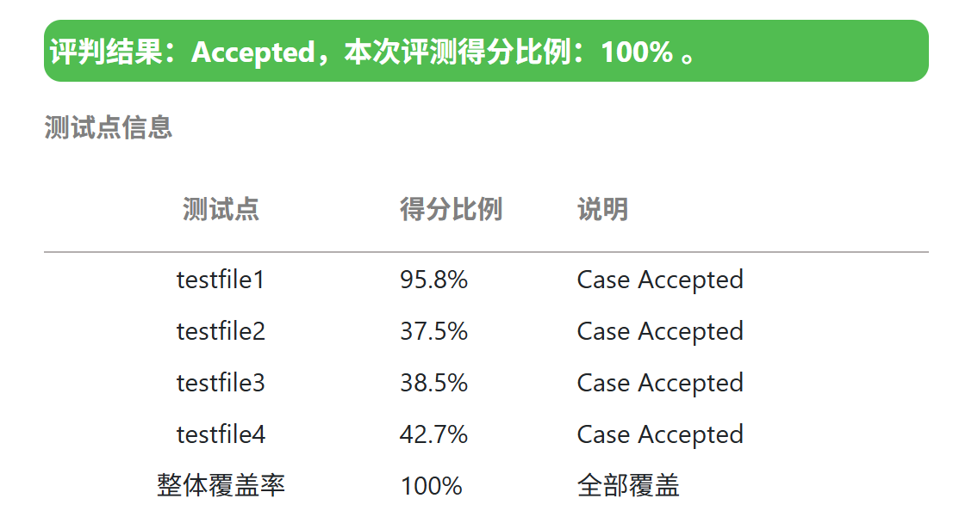
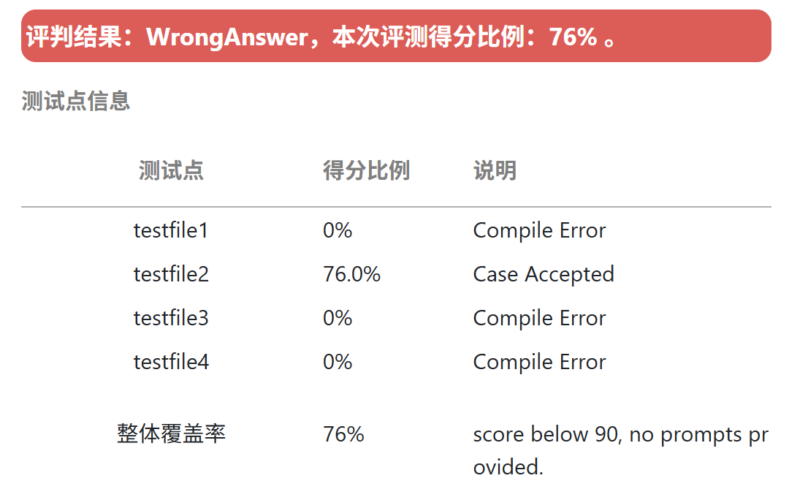
文法解读
testfile1需包含A级规则
testfile2-3需包含B级规则，不能含有A级规则
testfile4-6包含C级规则，不能含有A、B级的规则

Slide 17
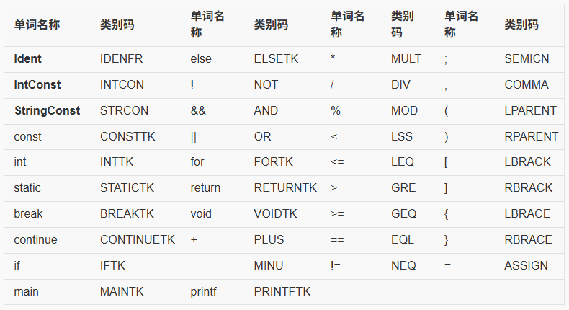
词法分析
有统一的类别码定义

Slide 18
词法分析
输入的被编译源文件统一命名为 testfile.txt；输出的结果文件统一命名为 lexer.txt
按顺序和格式输出类别码和单词字符串形式
单词类别码 单词的字符/字符串形式(中间仅用一个空格间隔)
testfile.txt
const int array[2] = {1,2}; int main(){ int c; c = getint(); printf("output is %d",c); return c; }
lexer.txt
CONSTTK const
INTTK int
IDENFR array
LBRACK [
INTCON 2
RBRACK ]
…
Notes:
要求手工编程实现
输出形式只是为了帮助大家调试编译器，需要设计内部存储结构保存信息

Slide 19
词法分析
有非法单词时输出至error.txt
输出非法单词所在的行号以及错误类别码
testfile.txt
int main(){
if(1 & 2){ // 非法单词 &
printf("2025 Compiler\n");
}
return 0;
}
error.txt
2 a
Notes:
要求手工编程实现
输出形式只是为了帮助大家调试编译器，需要设计内部存储结构保存信息

Slide 20
语法分析
输入的被编译源文件统一命名为 testfile.txt
在词法分析程序输出的基础上，输出特定语法成分的名字（非终结符）至parser.txt中
parser.txt
INTTK int
MAINTK main
LPARENT (
RPARENT )
LBRACE {
INTTK int
IDENFR c
<VarDef>
SEMICN ;
<VarDecl>
…
testfile.txt
int main(){ int c; c= getint(); printf("%d",c); return c; }
Notes:
要求手工编程实现
输出顺序是按原文法的顺序，若对文法进行了改写，需要注意输出顺序

Slide 21
语法分析
有非法单词和语法错误时输出出错行号和错误类别码至 error.txt
testfile.txt
int main(){ int c; c = getint() if(1 & 2){ printf("output is %d\n", c); } return 0; }
error.txt
3 i
4 a
Notes:
要求手工编程实现
输出顺序是按原文法的顺序，若对文法进行了改写，需要注意输出顺序

Slide 22
语义分析
输入的被编译源文件统一命名为 testfile.txt；
对正确的源程序，输出编译完成后的符号表主要信息至symbol.txt
testfile.txt
const int year = 2025, month = 9; int day; int getDay(){ static int day; day = getint(); return day; } int strlen(){ return 114514; }
int main(){ day = getDay(); printf("Tody is %d-%d-%d\n", year, month, day); { int length = strlen(); if(length > 4){ printf("%d\n", length); } } return 0; }
symbol.txt
1 year ConstInt 1 month ConstInt 1 day Int 1 getDay IntFunc 1 strlen IntFunc 2 day StaticInt 5 length Int
Notes:
大多数错误类型需要借助于符号表才能识别

Slide 23
语义分析
在语法错误的基础上增加语义错误；
错误的源程序，输出出错行号和错误类别码至error.txt
testfile.txt
const int const1 = 1, const2 = -100; int change1; int gets1(int var1,int var2){ const1 = 999; change1 = var1 + var2 return (change1); } int main(){ change1 = 10; printf("Hello World$"); return 0; }
error.txt
4 h
5 i
Notes:
大多数错误类型需要借助于符号表才能识别

Slide 24
错误类型及说明
错误类型 | 错误 类别码 | 解释 | 对应文法及出错符号(…省略该条规则后续部分
非法符号 | a | 出现了 '&' 和 '|' 这两个符号，应该将其当做 '&&' 与 '||' 进行处理，报错行号为 '&' 或 '|' 所在的行号。 | LAndExp → LAndExp '&&'EqExp LOrExp → LOrExp '||'LAndExp
名字重定义 | b | 函数名或者变量名在当前作用域下重复定义。注意，变量一定是同一级作用域下才会判定出错，不同级作用域下，内层会覆盖外层定义。报错行号为<Ident>所在行数。 | ConstDef → Ident … VarDef → … Ident … Ident … FuncDef → FuncType Ident … FuncFParam → BType Ident ...
未定义的名字 | c | 使用了未定义的标识符报错行号为<Ident>所在行数。 | LVal → Ident … UnaryExp → Ident …
函数参数个数不匹配 | d | 函数调用语句中，参数个数与函数定义中的参数个数不匹配。报错行号为函数调用语句的函数名所在行数。 | UnaryExp → Ident ‘(’ [ FuncRParams ] ‘)’
函数参数类型不匹配 | e | 函数调用语句中，参数类型与函数定义中对应位置的参数类型不匹配。报错行号为函数调用语句的函数名所在行数。 | UnaryExp → Ident ‘(’ [ FuncRParams ] ‘)’
无返回值的函数存在不匹配的return语句 | f | 报错行号为‘return’所在行号。 | Stmt → ‘return’ { ‘[’ Exp ’]’ } ‘;’
有返回值的函数缺少return语句 | g | 只需要考虑函数末尾是否存在return语句，无需考虑数据流。报错行号为函数结尾的’}’所在行号。 | FuncDef → FuncType Ident ‘(’[FuncFParams] ‘)’ Block MainFuncDef → 'int' 'main' '('')' Block
不能改变常量的值 | h | <LVal>为常量时，不能对其修改。报错行号为<LVal>所在行号。 | Stmt → LVal ‘=’ Exp ‘;’ ForStmt → LVal '=' Exp …
缺少分号 | i | 报错行号为分号前一个非终结符所在行号。 | Stmt, ConstDecl 及 VarDecl 中的 ';’
缺少右小括号’)’ | j | 报错行号为右小括号前一个非终结符所在行号。 | 函数调用 ( UnaryExp )、函数定义 ( FuncDef, MainFuncDef ) 、 Stmt 及 PrimaryExp 中的 ')’
缺少右中括号’]’ | k | 报错行号为右中括号前一个非终结符所在行号。 | 数组定义 ( ConstDef, VarDef,FuncFParam ) 和使用 ( LVal ) 中的 ']’
printf中格式字符与表达式个数不匹配 | l | 报错行号为‘printf’所在行号。 | 'printf' '(' StringConst {',' Exp}')' ';'
在非循环块中使用break和continue语句 | m | 报错行号为‘break’与’continue’所在行号。 | Stmt → ‘break’ ‘;’|‘continue’ ‘;’
错误类别 a 为词法分析中会出现的错误。
错误类别 i, j, k 为语法分析中会出现的错误。
剩余错误类别均为语义分析中会出现的错误。

Slide 25
代码生成
考核目标代码的运行结果
PCODE：在解释执行程序上的运行结果
MIPS：用Mars运行的结果
LLVM IR: 用llc工具运行的结果
分两次作业
先快速实现一个完整编译器
再处理扩展的语法成分
应始终具备错误处理能力
Notes:
解释执行程序需自己编写，Mars和llc直接使用现有工具

Slide 26
代码生成
生成 PCODE 的编译器，生成 PCODE 并解释执行，在 pcoderesult.txt 中记录解释执行结果。
生成 LLVM IR 的编译器，将目标代码生成结果输出至 llvm_ir.txt 中。
生成 MIPS 的编译器，将目标代码生成结果输出至 mips.txt 中。
代码生成作业二以MIPS为目标码才能参加竞速排序
Notes:
解释执行程序需自己编写，Mars和llc直接使用现有工具

Slide 27
代码生成
testfile.txt
int test; int main(){ printf("Hello World\n"); test = getint(); printf("%d",test); return 0; }
input.txt
2025
pcoderesult.txt或标准输出
Hello World 2025
Notes:
解释执行程序需自己编写，Mars和llc直接使用现有工具

Slide 28
竞速排序
运行结果正确
对每个文件计算FinalCycle = DIV*15+MULT*5 + JUMP/BRANCH * 2 + MEM * 3 + OTHER * 1的值，在运行正确的前提下，FinalCycle越小排名越靠前
每个文件根据排名和FinalCycle的值给分
多个文件则对每个文件的得分加权求和
代码生成作业二需要以MIPS为目标码

Slide 29
任务及考核说明
每次任务对应教学平台中1-3道作业，作业在第2周全部打开，随理论课进展依次关闭
每次作业请严格按照输入输出的要求实现，以便准确评判
提交后自动评判，若有错误可修改后再次提交
作业关闭前可多次提交，以最后一次结果为准
作业关闭后再提交会扣分，每晚交24小时，扣10%
期中和期末上机考核内容包括现场修改程序、新的测试程序、回答问题等

Slide 30
任务及考核日程
 | 一 | 二 | 三 | 四 | 五 | 六 | 日
第2周 |  |  |  |  |  |  | 讲解实验内容。发布讲座、所有实验作业打开
第3周 |  |  |  |  |  | 文法解读作业提交（免上机） | 现场上机、答疑。
第4周
第5周 |  |  |  |  |  | 词法分析作业提交（免上机） | 现场上机、答疑。文法解读作业关闭
第6周 |  |  |  |  |  | 语法分析作业提交（免上机） | 现场上机、答疑。词法分析作业关闭
第7周 |  |  |  |  |  |  | 模拟上机考核。语法分析作业关闭
第8周 |  |  |  |  |  |  | 期中上机考核
第9周 |  |  |  |  |  | 语义分析作业提交（免上机） | 现场上机、答疑。
第10周 |  |  |  |  |  |  | 现场上机、答疑。语义分析作业关闭
第11周 |  |  |  |  |  | 代码生成一作业提交（免上机） | 现场上机、答疑。
第12周 |  |  |  |  |  |  | 现场上机、答疑。
第13周 |  |  |  |  |  | 代码生成二作业提交（免上机） | 现场上机、答疑。代码生成作业一关闭
第14周 |  |  |  |  |  |  | 现场上机、答疑。
第15周 |  |  |  |  |  | 竞速排序作业提交（免上机） | 现场上机、答疑。代码生成作业二关闭
第16周 |  |  |  |  |  |  | 现场上机、答疑。
第17周 |  |  |  |  |  |  | 竞速排序作业关闭（及感想、文档、优化文章）
9.15 | 9.16 | 9.17 | 9.18 | 9.19 | 9.20 | 9.21
9.22 | 9.23 | 9.24 | 9.25 | 9.26 | 9.27 | 9.28
9.29 | 9.30 | 10.1 | 10.2 | 10.3 | 10.4 | 10.5
10.6 | 10.7 | 10.8 | 10.9 | 10.10 | 10.11 | 10.12
10.13 | 10.14 | 10.15 | 10.16 | 10.17 | 10.18 | 10.19
10.20 | 10.21 | 10.22 | 10.23 | 10.24 | 10.25 | 10.26
10.27 | 10.28 | 10.29 | 10.30 | 10.31 | 11.1 | 11.2
11.3 | 11.4 | 11.5 | 11.6 | 11.7 | 11.8 | 11.9
11.10 | 11.11 | 11.12 | 11.13 | 11.14 | 11.15 | 11.16
11.17 | 11.18 | 11.19 | 11.20 | 11.21 | 11.22 | 11.23
11.24 | 11.25 | 11.26 | 11.27 | 11.28 | 11.29 | 11.30
12.1 | 12.2 | 12.3 | 12.4 | 12.5 | 12.6 | 12.7
12.8 | 12.9 | 12.10 | 12.11 | 12.12 | 12.13 | 12.14
12.15 | 12.16 | 12.17 | 12.18 | 12.19 | 12.20 | 12.21
12.22 | 12.23 | 12.24 | 12.25 | 12.26 | 12.27 | 12.28
12.29 | 12.30 | 12.31 | 1.1 | 1.2 | 1.3 | 1.4
Notes:
从词法分析作业开始，需要大家进行设计，并阅读PASCAL-S编译器源代码或其他编译器源代码。所列时间为规划时间，若课程进度有变化，会进行微调，以后续具体通知为准。

Slide 31
评测及开发环境
Clang12.0.0
Java JDK 17
Mars 2025(编译专用)
Clion 2019.3.6
Idea 2022.3.2
可以使用CMake进行项目管理
Notes:
平时作业时，安装和平台同样的编译器版本，使用课程组推荐的集成开发环境，平时上机多熟悉机房的环境，以便于现场考核时能熟练用机房的机器编译调试。

Slide 32
上机安排
编译实验的上机时间地点：
2-17周，周日，北区地下一层B区1,2号机房
上机时间请自带笔记电脑到机房做实验作业并答疑
若在指定时间之前提交指定作业并达到100%正确率，可免去提交作业之后的一次上机
第8周和第18周分别进行期中考核和期末考核，届时需要同学们到机房上机考核，会提前安排用于熟悉环境的模拟考试，汇总能在同一时间进行考核的时间，具体安排另行通知

Slide 33
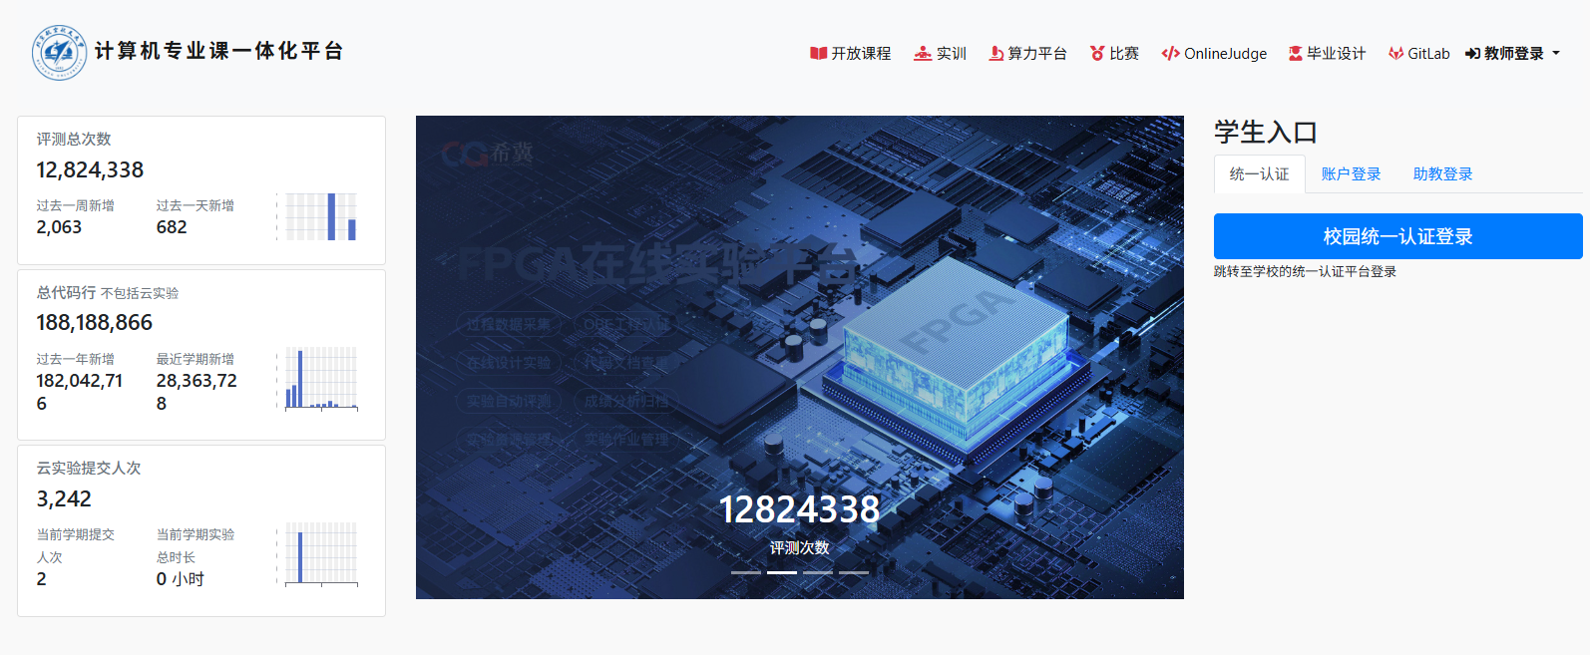
作业提交、课程信息获取
https://judge.buaa.edu.cn/
帐号为学号，以前的密码或统一认证登录

Slide 34
实验平台
课程有关的材料均从实验平台中获取
所有实验作业都在实验平台发布、提交
课程公告会在实验平台发布
到实验平台答疑论坛提问或查找答案

Slide 35
课程资料
课程信息-教学资料
文法定义文件及相关说明
专题报告
词法分析
语法分析
语义分析
代码生成
代码优化
MARS2025
编译器示例代码
PL/0
Pascal-s
SysY

Slide 36
课程资料
课程信息-教学资料
公共测试程序库
词法分析
语法分析
语义分析
代码生成
中间代码输出格式说明
竞速排序及MARS仿真器说明
WSL使用指南

Slide 37
课程资料
在线课堂
词法分析专题报告
语法分析专题报告
语义分析专题报告
代码生成专题报告
代码优化专题报告
在线教程
实验教程（Java版）
实验教程（cpp版）

Slide 38
实验教程
介绍编译器开发完整流程
前端部分：词法分析、语法分析、语义分析
中间代码：LLVM、四元式、Pcode
代码优化：寄存器分配、SSA……
目标代码生成：MIPS
旨在为编译器的架构设计和实现提供参考
提供cpp版的示例编译器 tolangc
项目地址：https://github.com/wokron/tolangc

Slide 39
能得到的帮助
理论课堂
课程助教
实验教程
大模型
自动化错误定位实验

Slide 40


对大模型的使用要求
辅助学习和理解理论知识，辅助解决课程作业的难疑点，增强对理论知识的掌握
辅助编程和编译器开发，设计更好的编译器架构，学习编译优化方法
严禁使用LLM生成各种文档或文档的部分章节
采用“软件+人工”检查判断机制，违反者可能被取消实验成绩！
上机考试不允许使用大模型！

Slide 41
查重及作弊有关
出现项目代码整体相似度过高，或其他高度相似的情况的，视为代码相似。
抄袭者与被抄袭者同等处理
被查出代码相似的学生有权提出申诉
以任何非正当方式获取测试用例、直接输出结果的，均视为作弊行为。
编译技术课程组保留关于作弊行为的解释、调查和处置的权力。
提醒注意：
不得直接照搬公开代码库
妥善保管代码，避免泄露
建议使用 Git 等工具记录开发过程

Slide 42
交流与沟通
现场答疑
每次上机时间
交流
组织专题分享、讨论
在论坛上发起话题在线讨论
汇总常见问题发布在论坛
联系方式
杨海燕：compiler_buaa@126.com
82317624 G908
史晓华：xhshi@buaa.edu.cn
Notes:
建议提问之前先到论坛看看是否已有相同问题的解答，请勿重复提问。老师和助教会回答提问，也欢迎同学积极参与回答问题和讨论。

Slide 43
为什么会觉得难
编译原理本身没弄清
需要综合运用多门课知识
C/C++/JAVA语言、数据结构、算法、汇编
编程经验不足
从头开始做
规模相对较大
调试困难
需要自己独立完成

Slide 44
你该怎么做
1. 学习、复习有关知识
2. 确定适合自己的难度
3. 跟上各阶段步骤，按时完成阶段作业
4. 及时做，自己做、坚持做
5. 积极交流、沟通

Slide 45
你能得到什么
自己动手做了才会有收获
自己动手做了一定有收获
耐力
毅力
体力
巩固了编译原理各个知识点
能够构造完整的编译器
编译原理本身没弄清
需要综合运用多门课知识
复习了多门课知识
学会了知识点在编译器及其构造中如何应用
编程经验不足
积累了一定的编程经验
开发了一个具有一定规模的完整系统
需要自己独立完成
提高了独立解决问题的能力
遇到问题能设法解决，激发创造性、探索能力
想，都是问题，做，才是答案
时间管理
……
Notes:
总的来说就是，想，都是问题，做，才是答案。编译器的完成让我又一次体会到了实践出真知这句话的魅力。只有不断实践，不断努力，才能夯实理论基础，提升自己的编程水平与理论实践水平。

Slide 46
特别帮助
尽管大家在之前的课程中积累了许多编程经验，但是独立设计一个编译器仍可能是不小的挑战，最终的代码量可能有上万行，因此非常考验大家的编程能力和项目管理能力。
帮助别人！
需要帮助？
觉得自己独立完成编译器有困难？
没有思路，无从下手？
很难通过评测题目？
学有余力，对完成编译器很有信心
乐于分享自己的学习经验
愿意抽出时间帮助其他同学
联系我们
不论你需要帮助，还是想加入我们帮助其他同学，随时联系自己班级的助教，我们会尽可能地提供全面的帮助！

Slide 47
特别提醒
1. 选定题目，坚持到底，慎重换题
2. 了解各项要求，紧跟阶段步骤
3. 有疑问，及时沟通，设法解决
4. 相信自己，展示实力
5. 立足于自己思考，不要依赖于参考文档
6. 成绩公布前，务必自留作业备份
7. 确认选课（教务系统、教学平台）
8. 期中考试前需要用机房的机器至少上机一次，确保代码能在机房环境下运行、调试

Slide 48
特别提醒
独立完成！！！
测试程序
代码
文档
不能用提交作业代替全面测试
误操作需自负后果
Notes:
误操作：比如在补交时间错误提交了已经完成的作业

Slide 49
参考资料
《编译技术》第17章 第18章及PL/0、Pascal-s编译器源代码
参考书
Compilers: Principles, Techniques, and Tools. By Alfred V. AHO, Ravi SETHI and Jeffrey D. ULLMAN
中文版：编译原理，李建中，姜守旭译，机械工业出版社
编译原理，赵建华，郑滔，戴新宇译
Advanced Compiler Design and Implementation. By Steven S. Muchnick.
中文版：高级编译器设计与实现，赵克佳，沈志宇译，机械工业出版社

Slide 50
总结感想摘录
早在实验开始前，就听闻了编译实验的恐怖之处：大几千上万行的代码、无休止的重构、临近期末编译优化和各门课程大作业的大军压境……因此我一开始就对实验课保持很高的重视程度，作业发布后尽量立即着手学习、构思、编码。
前半阶段的词法分析、语法分析我完成得还算顺利，但由于目光短浅，只顾完成当此实验，缺少对后续阶段的提前设计和构思，给后续的语义分析和代码生成挖了不少坑。因此，我上完编译实验课最大的感想就是：宏观的、整体的、抽象的设计真的非常、非常、非常非常重要，好的设计好的架构真的会让编码事半功倍。奈何我是第一次接触编译的知识，面向对象、设计方法等内容学的也不够扎实，图一时方便也没有考虑后续的需求，这是一个挺严重的问题。可能也真的只有自己写出了一坨之后，才对这个问题感触更深吧。（难怪架构师门槛高工资高啊！架构设计太重要了！！！）

Slide 51
首先是理论与实践的相结合。我认为编译技术是一门以实践为主导的课程。理论课上讲到的词法分析的状态机、语法分析的递归下降分析、语义分析中的语法制导的翻译等知识点在实验中都得以实现。这种理论课和实验课的高度相关也让我对编译的原理和思想有了更深的认识和了解。
其次是编程习惯和设计思想上的一些收获。编程习惯方面，由于我可能做起事来有些急躁，落实到写代码上会存在还没有完善的设计架构时就基于开始写代码，这就可能会导致项目设计上的一些缺陷。例如这学期的编译作业是逐项发布的，但老师在开始时就让我们阅读编译器参考代码，并设计自己的编译器总体架构。我前期这部分的工作没有仔细做，导致在语法分析阶段又会重构之前词法分析的接口，增加了工作量。这告诉我们对于一个项目还是要有一个比较清晰的设计架构之后再开始编码。设计思想方面，由于编译器采用了面向对象的设计思想，之前在面向对象课程中的一些经典的设计模式如单例模式、工厂模式在代码中也得到了实现。

Slide 52
编译的代码量却是 OO 课的作业不能相比的，粗略统计我的整个编译实验的有效代码量超过了五千行。对我来说一个很重要的收获是面向对象的软件工程思想在编译实验里得到了很好的体现。首先，编译本身就具有典型的面向对象的特征，例如 LLVM中间代码生成里，各种指令都可继承自一个统一的父类，这种“继承”的特性为实现提供了便利。其次，即使我们的文法相对简单，但仍具有一定规模，如果不使用软件工程的方法对代码进行规划管理，那么后果便是越到实验后期，随着代码量愈加庞大，整个编译器就变得难以阅读和修改。另一个收获，或者我自己一直感到困惑的地方就是编译和运行的区别。哪些工作需要在程序编译的时候就完成，哪些工作在编译时尚无法完成而必须生成相应的目标代码，待到目标代码执行时才能实现功能。通过编译实验，我对这个问题有了更深的理解，也明白了理论课上讲的为什么符号表是在程序编译时建立，而运行栈又是程序运行时建立的数据结构。同时，实验有一点让我感触很深，就是理论课上讲的“遍”的概念。几乎每完成一个子任务我就需要对源程序（或者中间数据结构）从头到尾检查一遍，这样做虽然结构清晰，但也会导致工作量巨大，完成所有任务后我对“一遍扫描编译程序”的意义有了更深刻的认知。

Slide 53
在理论学习部分，我认真参与了每一节课，并且及时复习准备小测，它既让我没有在期末的时候手忙脚乱，也指导我一步步完成了实验，但是只学理论知识，学习深度是远远不够的，自己动手做一个编译器才能让人真正学懂编译。从最开始简单的词法分析、语法分析，到之后难度骤升的代码生成和优化，这期间我遇
到过很多困难，但是我从来没有想过要放弃。我自己设计了中间代码，这让我有一种这个编译器属于我自己的幸福感，这是自我创造和思考带来的快感。之后为了优化代码，我一遍遍地看指导书，看不懂指导书又去看相关论文和博客即使是实现之后也遇到很多bug，每次交上去一片红都让我觉得离成功差之千里，最开始我在每一个样例中都能找到不一样的错误，优化后又会不断暴露更多的错误。在一遍遍的对照、调整、修改之后终于完成了mips生成和优化。
除了代码设计层面，还有就是对实验部分的实践深度的感慨。代码优化能做的事情太多了，而且对于每一种优化方法，能做到的程度又有不同。就例如冲突图的构建，活跃变量分析看活跃范围是一种。看基本块级别的变量定义点的活跃变量是一种。通过定义使用链，构建网然后进行语句级别的定义处活跃进行判断又是一种。其中又以网的效果最好。还有在进行冲突图着色的时候，怎么选取一个"合适"的变量，以及对不能着色的变量，转变为新的活跃范围很小的临时变量，然后进一步进行活跃分析，寄存器分配，这些都是很有门道的。总之，编译实验的深度是非常深的，而且可以接触到许多比较前沿的理论，例如SSA等。

Slide 54
随着编译实验的深入进行，如词法、语法分析，我的收获与感悟也越来越多，并逐渐形成了一种自信感———将来有自信解决更大难题、完成更大项目的感觉。我还深刻记得词法分析与语法分析一气呵成后初次提交又出师未捷身先死的那种郁闷感，以及熟读了文法pdf后发现自己的遗漏与瑕疵并进行弥补的恍然大悟感，还有只知道自己错了，但并不知道错到哪时的那种迷茫感。我曾不止一次debug到凌晨三四点，每次都是想要放下但又放不下，如此反反复复好几次，最终把bug解决时，恨不得仰天长啸，派遣心中的郁气。我算是有点理解范进的感受了，每次参加科举都抱着能中举的期待，不得不说，这和debug都有一种令人疑惑的成瘾性，就好像斯德哥尔摩一样。但我与范进不同的是，他中举后还没来的及享受就寄了，而我de出bug后不仅吃饭更香了，玩的也更畅快了，尤其是看到别人迟迟未通过，就好像全然忘了自己当初debug的痛苦，而是先幸灾乐祸起来了。
编译的难度是逐渐递进的，到了后面的中端、后端、优化等等，就不仅考验我们的知识掌握和编程能力了，更考验我们的耐心与付出，如此啃下每一根难啃的骨头，完成每一个自己过去不敢想的目标。到了如今，到了最后回头的时候才发现，哦，原来我已经写了这么多行了，这份高级的成就感类似赚到人生的第一桶金，是往后足以反复回味品鉴的。

Slide 55
总体而言，我认为编译相对于 CO 和 OS 来说，理论结合实验是最紧密的。甚至可以做到课上讲的优化，课下马上在实验中实现。在做实验的过程中，我能够切身体会到课上讲的内容的合理性，并作出相应的改进。
其实早在理论课讲到优化之前，我就已经着手在做代码优化的内容了。当时觉
得，当两个寄存器的作用域不相交时，好像就可以用其中的一个，替换掉另外一个。结果，在理论课上，我就学习到了 def/use 活跃变量分析的方法，论证了我实践出来的思路的可行性。当我在为 IF 和 FOR 分支该如何组织而苦恼时，理论课和实验教程中的基本块划分的思路又让我茅塞顿开。
所以，我认为我的编译实验历程是一个，实践-认识-再实践的过程，与哲学认识
论非常的像。如果只有实践，我可能就会桎梏于某个细节而无法前进；如果只有理论，很多想法又无法得到验证。所以，我认为，编译实验是一个理论和实践紧密结合的过程。

Slide 56
经过一学期，尤其是后半学期以来的不懈努力，我最终成功实现了一个完整且带有部分优化功能的编译器，回望来时路，不禁感到欣慰。在编译实验刚开始的阶段，面对词法分析作业，我尚觉游刃有余，语法分析作业对我来说也只是增加了代码量，而没有明显带来思维量和难度的提升，直到后来的代码生成、代码优化作业，我开始整天忙碌于编译实验时，才发觉自己才学尚浅。由于本学期的课程安排相当紧凑，我不得不在繁重的课业和实验之间寻找平衡，这也让我深刻体会到了规划的重要性。
分模块开发也是我学到的重要一课。编译器项目是一个典型的大型软件工程，它要求我们必须有良好的模块化设计和清晰的接口定义，这让我们能够专注于各自的模块，同时保持整体的协调性。接口定义和模块间通信同样至关重要。编译器的各部分间需要高效地交换信息，这要求我们在设计时就考虑到这一点。例如，生成的语法树必须结构清晰，以便后序能够顺利进行语义分析和代码生成。
最后，良好的代码和文档习惯对于整个项目的成功至关重要。我在编码前会先进行设计和文档撰写，并在编码过程中不断更新文档，同时在代码中添加必要的注释。这种做法不仅提高了开发效率，也为后续的调试和维护提供了便利。通过这次编译原理实验，我不仅提升了自己的技术能力，也学会了如何更有效地进行项目管理。

Slide 57
这⼀学期的编译实验让我从零开始搭建了⼀个编译器，在实验的过程中确实遇到了许多困难，但解决之后对编译原理的理解也更深了⼀些。从词法分析、语法分析到符号表管理、错误处理以及之后的中间代码⽣成和解释
执⾏，前期的⼯作还是较为简单，到后期考验也是越来越多。在这⼏次实验中我最⼤的感受便是要动⼿去做，很多时候总是希望⾃⼰能够想清楚再动⼿去做，却发现越想越难以⼊⼿，越想感觉问题越多，但当我真正开始写代码后才发现很多问题并没有之前想的那么抽象，在已经成型的代码基础上解决⼀些问题会⽐空想好做很多。同时在实验过程中保持冷静与耐⼼也⼗分重要，很多bug并不能很快找出来，评测⼀个点过不去⾃⼰写测试⽂件找问题找了好⼏天也是家常便饭，这中间的过程⽆⾮是痛苦的，但真正找出来问题之后也能有真实的收获，并且这些问题往往也是逻辑硬伤，找到之后对于⾃⼰的理解也有很⼤的提升。⼀个更⼤的体会是对实践出真知的感悟，在写实验时虽然并没有对此有很⼤的感触，但结合到理论发现真正写过这些内容对于理论知识的理解有着巨⼤的帮助，还记得理论课上第⼀次听可能有些困惑的问题，在实验完成过程中或者实验完成后会有恍然⼤悟的感觉，再回顾理论知识之时也觉得感悟⾄深。

Slide 58
每学期的6系专业课总能给我带来难忘的回忆，从我匆忙开始词法分析时，温水煮青蛙的水温都在一次次上升，当完成基本的分析任务时，会要求我们选择三条方向中的一条，由于前几次分析也难度并不是很高，我踌躇满志的计划着mips的翻译，但是很遗憾直到截止日期的最后一天也就是我写这篇感想的时候，我的mips还有没能成功de完的bug，更不用说更远的层层优化。
但是，确实越大的挑战也伴随着越大的成就感，尽管本次作业没能成功完成mips，但是我对mips/llvm的理解以及对编译的理解也因本次实验作业巨大的提升了。实践出真知，亲身感受到了编译是从哪来到哪去的变化。
对于理论课程，我们的zl老师讲课很好，但是希望可以前面加快一点讲课进度，给后面较难的内容留出更多内容，ppt里面可以加一点更详细的例子。对于大题，体型没什么问题就是大体本身希望重点考量我们对知识的掌握减轻一些无所谓的大量体力劳动内容。

Slide 59
计算机学院开设的这门课程，不管是从理论上还是实践上，都让我受益匪浅。理论上，我知道了编译理论的成型体系，各种处理问题的方法与技巧，让我惊叹于原来我曾经以为编译器只是一个翻译器，却也是麻雀虽小五脏俱全。体系之成熟，方法之精妙让我不得不惊叹前人的智慧。实践课我认为是这门课程的精华，古人云绝知此事要躬行，真正自己动手实现一个编译器下来之后，才算是真正的理论与实践相结合。
首先我是用java进行编写的，极大的加强了我对面向对象编程知识的巩固，包括但不限于封装，继承，接口等，在设计编译器的过程中，很挑战我的架构设计，以及怎么合理的运用面向对象知识。对于编译过程的全流程，在词法分析阶段的实践，让我知道了有穷自动机和正则表达式之间的关系；在语法分析和语义分析的实践，让我对语法树乃至树这种数据结构的操作，对树的理解更加的深刻；在中间代码生成和最后的mips生成，更是全方位综合的挑战着我对于数据结构设计，面向对象的理解。这门实践课，是以往程序设计与基础，数据结构，OOP的集大成者，上下来学到的东西非常多。

Slide 60
首先，必须承认编译的实验课程是一门好课程，因为它真的做到了与课内知识相结合。所以我在目标代码生成之前学的非常舒服，即锻炼了自己的编码水平，也夯实了我课上学的理论知识。但是呢，由于大部分人大三上都有许多课外的事情需要去做，比如我需要去忙着陶瓷、完成实验室的任务，我的某个成绩不是很理想的朋友需要忙着准备考研、我的某个想当辅导员的朋友有许多学生工作需要去做，所以当编译到了目标代码生成和中间代码生成时，大家都没有太多时间去做了，这也让我在优化方面做得很少很少。（大家需要及时完成作业）
尽管如此，这门课程终归是让我学到了很多，我对整个编译器实验还是充满成就感的。这门课程不仅让我重新审视编译理论的实践意义，也让我在时间管理和实现复杂系统工程的能力上得到提升，而系统能力的培养可以说一直是6系的一大核心理念。即使在忙碌中，我仍然深刻感受到编译器设计的乐趣，也为自己能够完成一个完整的编译器而感到自豪。

Slide 61
编译实验已近尾声。⼀个学期的时间，我完成⼀个从源⽂件到汇编程序的较为完整的编译器。从词法分析、语法分析到最后的代码优化。⼀步⼀个脚印，最后的代码⾏数也接近⼀万⾏。Lexer、Paser、Visitor、Builder、Calculator、Translator、Optimizer、Generator、Allocator。⼀个个功能的实现，既有实现的那⼀时刻的喜悦，也与理论相辅相成，加深了我对于编译理论的理解。
从语法分析开始，我始终坚持先进⾏较⻓时间的设计思考后再动⼿。在写LLVM⽣成的时候，我花了将近三天的时间去分析LLVM的抽象机的结构和体系。写着写着代码腐化了，花了⼀天时间去做了IRValue的范型化⼯作。良好的设计总是先慢后快的，界定LLVM的指令和界定LLVM⽣成的五个模块⼜花了两天时间，但是最终的Visitor的编码只⽤了⼩半天的时间。最令我满意的就是MIPS体系的操作数的设计和在运⾏时指定但是不是确定的栈的设计。这些设计避免在编译器趋于复杂时出现越来越难以进⾏的问题。

